Slide 1
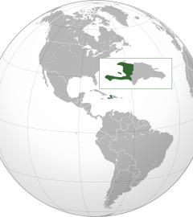
Revolução haitiana
1804 – Independência do Haiti

Slide 2
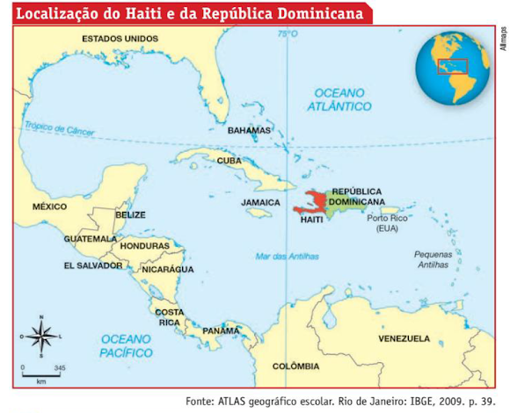
Sugestão: https://www.youtube.com/watch?v=7_52HmVT5aA

Slide 4
1789 - Revolução francesa
1791 – Movimentos pela abolição na colônia francesa
1794 – Abolição da escravidão nas colônias
1802 – Restauração da escravidão no governo de Napoleão
1804 – Proclamação da Independência do Haiti

Slide 6
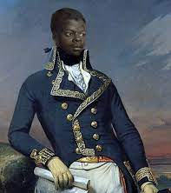
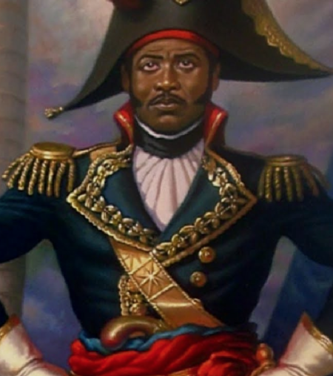
Toussant Louverture (1743 – 1803) Jean Jacques Dessaline (1758 – 1806)

Slide 7
A Revolução haitiana – Nerdologia https://www.youtube.com/watch?v=I-4ufwgjT0s
Mulheres na Revolução Haitiana
https://www.youtube.com/watch?v=40-ztQyqMx0
“Haiti” por Guilherme Weber https://www.youtube.com/watch?v=skMoRMgrr08
Haiti – Análise da letra https://www.youtube.com/watch?v=MfKwr2HfHIA

